Slide 1

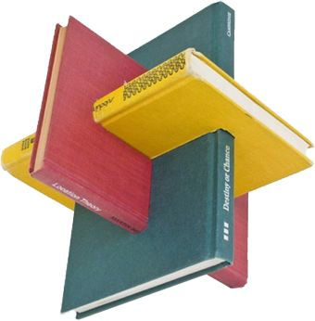
Willkommen (zurück) am Institut für Vergleichende Literaturwissenschaft!
Welcome
4.3.2026

Slide 2
Die Vergleichende Literaturwissenschaft
im Sommersemester 2026 (Büros = im 5. Stock Geiwi-Turm)
Daniela Gegenhuber (Sekretariat)
Brigitte Rath (Studienbeauftragte; im SoSe 2026 im Forschungssemester)
Alena Heinritz (Erasmus, Auslandsaufenthalte)
Sebastian Donat (Institutsvorstand)
Dunja Brötz, Magdalena Leichter, Serena Obkircher und Martin Sexl
Magdalena Zotz (Studentische Mitarbeiterin)
Frank Kraushaar (Leiter des Wahlpakets China/Taiwan/Ostasien) und
Jen-Hsian Han (Lektorin im Wahlpaket China/Taiwan/Ostasien)
Studienrichtungsvertretung: Daniel Singh, Jacqueline Gafiuk und Janine Ikinger
Buddy für die Erstsemestrigen: Fabian Stöckl (Ansprechpartner = Martin Sexl)
Alexandra Juster (Projektmitarbeiterin / Büro im Àgnes-Heller-Haus): „Juristische Kontrafaktik: Eine Methode der kontrastiven Diskursanalyse zwischen Recht und Literatur am Beispiel von Gegenwartsliteratur“ (02/2024-01/2027)

Slide 3
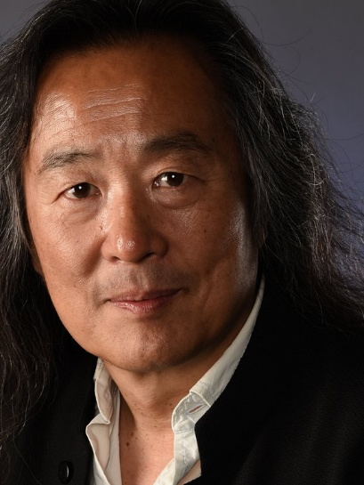
Die Vergleichende Literaturwissenschaft
im Sommersemester 2026
Bei uns zu Gast im Mai 2026:
Writer in Residence 2026 Yang Lian
Lehre im WP China/Taiwan/Ostasien:
VU "Literaturen Ostasiens"
Blockseminar „On the state of poetry and poets in China today“
(Mo, 4. und 11.5.2026, 19:00-20:30)

Slide 4
WAHLPAKETE
Wahlpakete (Ergänzungen) sind Module im Umfang von 30 ECTS-AP, die im Wahlbereich eines BA- oder MA-Studiums gewählt werden können.
Erfolgreich absolvierte Wahlpakete werden sowohl am Diploma Supplement als auch am Abschlusszeugnis ausgewiesen. Sofern ein Wahlpaket begonnen, aber nicht abgeschlossen wurde, werden nur die erfolgreich absolvierten Module/Lehrveranstaltungen aufgelistet.
https://www.uibk.ac.at/de/studien/wahlpakete/

Slide 5
WAHLPAKETE, die von der Vergleichenden Literaturwissenschaft (mit)organisiert werden
Wahlpaket Kulturmanagement (für Masterstudierende)
Wahlpaket China/Taiwan/Ostasien (für Bachelor- und Masterstudierende)
Wahlpaket Vergleichende Literaturwissenschaft (für Masterstudierende)
(kann von Studierenden der Vergleichenden Literaturwissenschaft nicht belegt werden)
Ansprechperson allgemein = Martin Sexl
Ansprechpersonen für China/Taiwan/Ostasien = Frank Kraushaar, Martin Sexl

Slide 6
AUSLANDSAUFENTHALTE
Ansprechperson = Alena Heinritz
Erasmus:
Aix-Marseille Université, Frankreich
Università degli Studi di Bergamo, Italien
Mary Immaculate College, Limerick, Irland
Aristotle University of Thessaloniki, Griechenland
Johannes Gutenberg-Universität Mainz, Deutschland
Bewerbungsfenster für Erasmus im WiSe 2026/27 = 01.02.-31.03.2026
Bei Interesse bitte bei Alena Heinritz melden!!!
Südkorea: Hongik University, Sogang University, Sookmyung Women’s University
Bewerbungsfenster für SoSe 2027 = 15.7.-1.10.2026

Slide 7
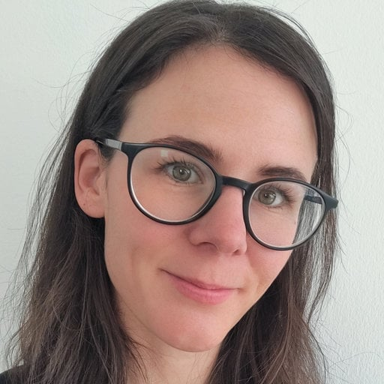

VERANSTALTUNGEN I:
Fr, 17.4.2026: Workshop mit Anna Obererlacher (Radio Freirad)
Im Rahmen der LV „Literaturwissenschaft in der Praxis II: Literaturpodcasts“ von Serena Obkircher
Fr, 8.5.2026: Dichterlesung von Yang Lian
„Erkundung des Bösen“ und andere Wege zur Schönheit der Sprache
(Buchhandlung Haymon, Uhrzeit wird noch bekanntgegeben)

Slide 8
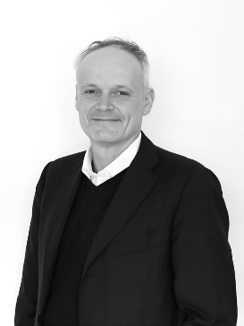
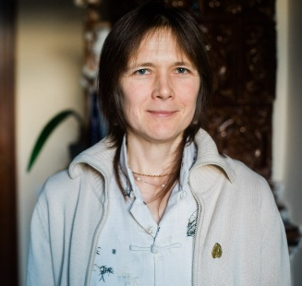
VERANSTALTUNGEN II:
Di, 12.5.2026: Vortrag von Yang Lian und Prof. Dr. Frank Kraushaar
Vom Meer zum Tod nur ein Moment. Wassermetaphorik zwischen Sehnsucht und Vernichtung in der Verskunst Yang Lians
(17:15-18:45, GeiWi-Turm, HS 3, im Rahmen der FSP-Ringvorlesung „Aquatische Imaginarien und Konzeptionen“)
Mo, 18. u. Mi, 20.5.2026: Blockseminar mit Agita Baltgalve (Universität Lettlands/Riga)
Yijing / Buch der Wandlungen. Geschichte, Aktualität und Anwendung
(jeweils 19:00-20:30, im Rahmen des Wahlpakets „China/Taiwan/Ostasien)

Slide 9
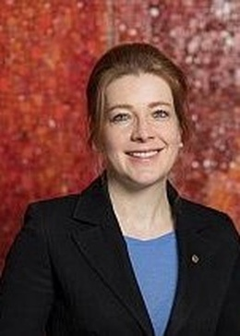
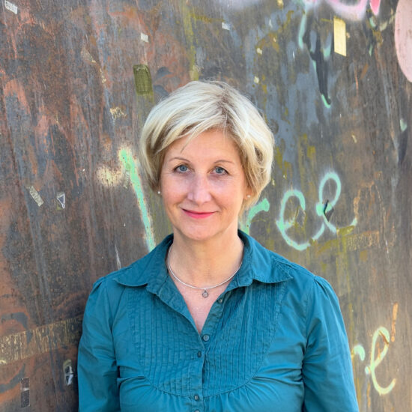
VERANSTALTUNGEN III:
Mi, 27.5.2026: Podiumsdiskussion mit Yang Lian, Univ. Prof. Dr. Marie-Luisa Frick, Prof. Dr. Frank Kraushaar
Poesie und Politik im öffentlichen Raum: Yang Lians Essayband Im Einklang mit dem Tod
(19:30, Großer Saal der Stadtbibliothek)
Mo, 8.6.2026: Vortrag von Prof. Dr. Christiane Solte-Gresser (Universität des Saarlandes)
Arbeit am Irreparablen. Reparationsdenken in den Literatur- und Kulturwissenschaften
(19:00, Ort wird noch bekanntgegeben, im Rahmen der Vortragsreihe „Zukunft der Philologien“)

Slide 10
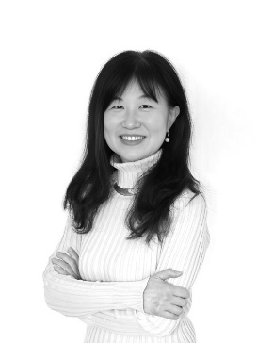
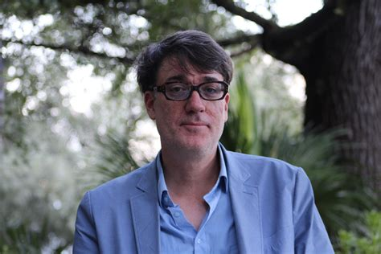
VERANSTALTUNGEN IV:
Di, 16.6.2026: Guqin-Konzert von Mo Kaichi (Taiwan) mit motivischen Gedichtlesungen Chinesisch-Deutsch von Dr. Jen-Hsien Han und Prof. Dr. Frank Kraushaar
(18:30, Haus der Musik – Kleiner Saal)
22.6.2026: Gastvortrag von Kai Marchal (Nationale Cheng-chi Universität Taipeh)
Im Spiegel der All-Einheit. Selbst- und Weltbezug im chinesischen Mittelalter unter dem Aspekt verschiedener Diskurse zum Neo-Konfuzianismus im heutigen Taiwan und China
(19:00, im Rahmen des Wahlpakets „China/Taiwan/Ostasien)

Slide 11
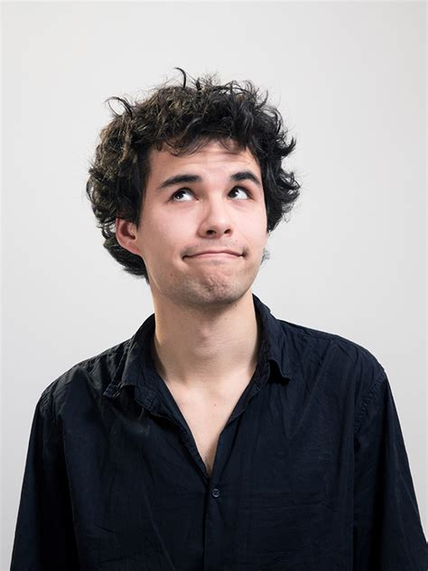
VERANSTALTUNGEN V:
Di, 23.6.2026: Lesung von Jimmy Brainless
Aus seinen Romanen „Im Schein der Pfütze“ (2023) und „Im Spiegel der Ahnen“ (2025)
(19:00, Literaturhaus am Inn)
Fr, 26.6.2026: Entwicklungstag der Vergleichenden Literaturwissenschaft
(9:00-13:00, GeiWi-Turm, SR 40123)

Slide 12
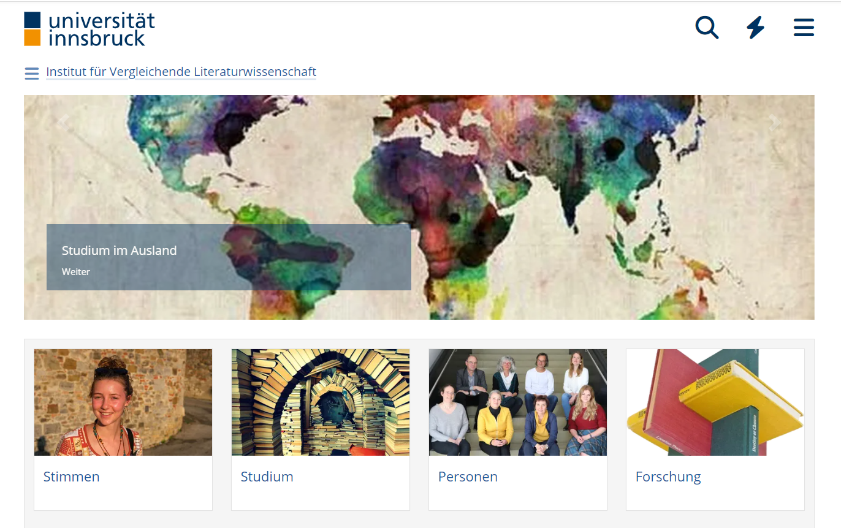
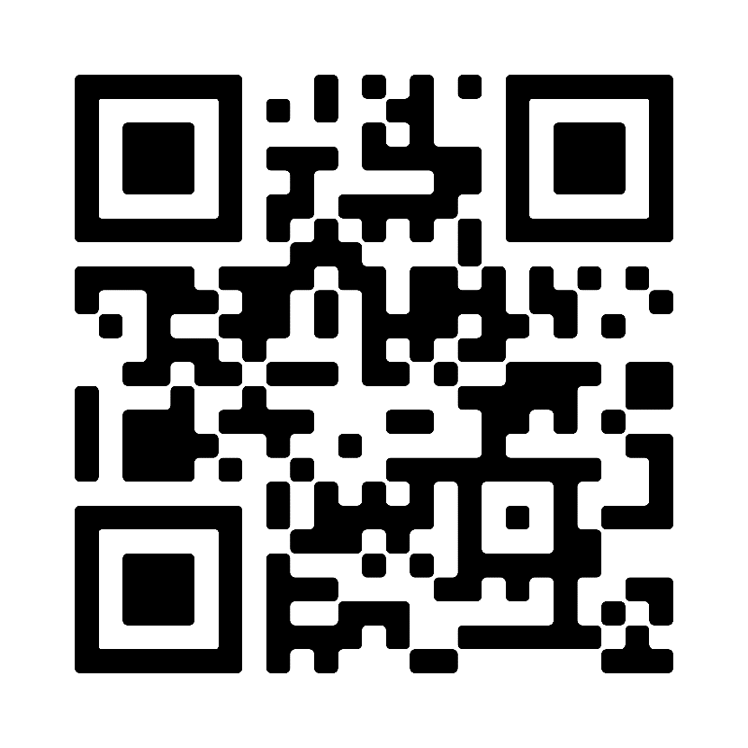
InstitutsHomepage:
https://www.uibk.ac.at/de/vergl-litwiss/

Slide 13
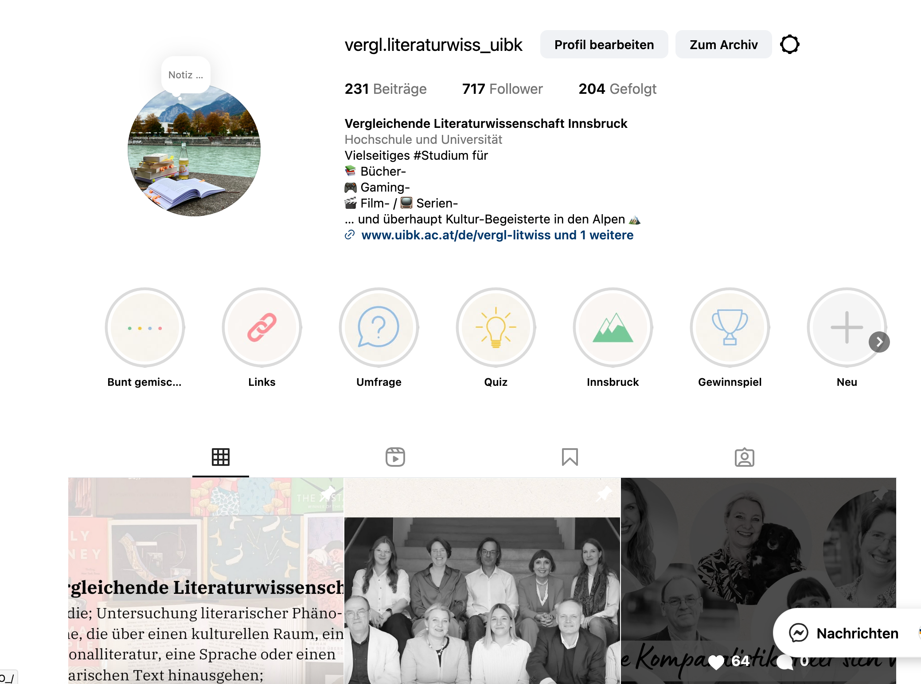
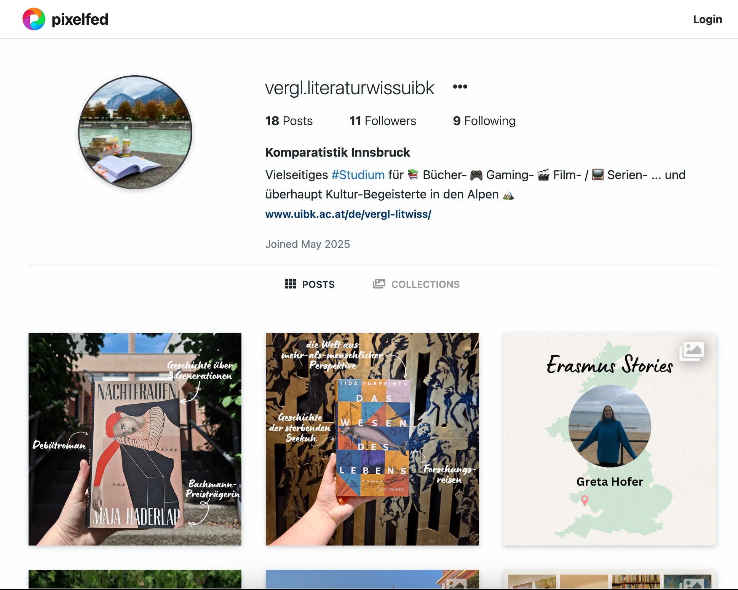


vergl.literaturwiss_uibk
vergl.literaturwissuibk

Slide 14



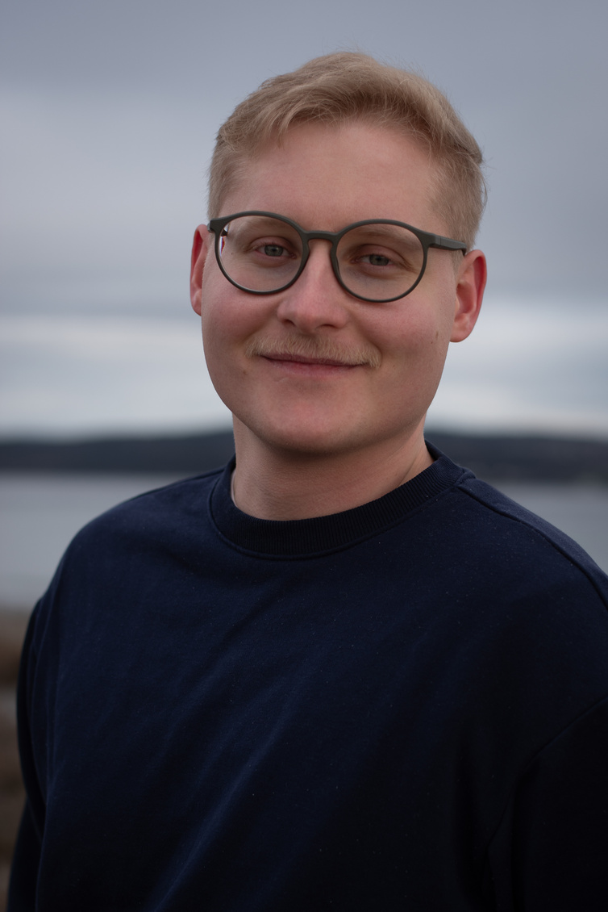
Herzlich willkommen
IM KOMPARATISTIK-STUDIUM
Buddy Fabian Stöckl
Fabian.Stoeckl@student.uibk.ac.at
Sprechstunde nach Vereinbarung
Bei Fragen ... einfach fragen!

Slide 15
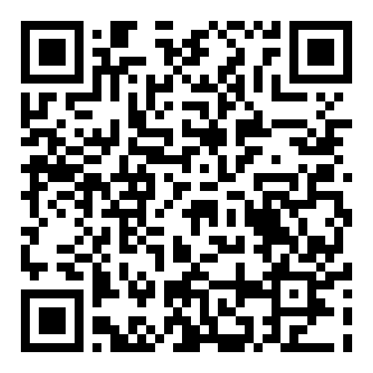
WhatsApp-Gruppe
der Erstis
Nützliches
Website des Institutes
https://www.uibk.ac.at/de/vergl-litwiss/
LFU:online
https://lfuonline.uibk.ac.at/public/lfuonline.home
Universitäts- und Landesbibliothek Tirol
https://www.uibk.ac.at/de/ulb/
ÖH Innsbruck
https://www.oehweb.at
Alles Gute für das erste Semester!

